Slide 1
Bakalaura darba tēmas izvēles atbalsta sistēma
Studiju projekts priekšmeta
“Objektorientētās programmēšanas praktikums”
Jurijs.
Denis
Jurijs Saveļjevs,
Sergejs Terentjevs,
Sergejs Svētiņš

Slide 2
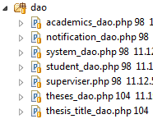

Datu abstrakcijas līmenis (1)
Datu abstrakcijas līmeņa klases
CRUD operācijas

Slide 3
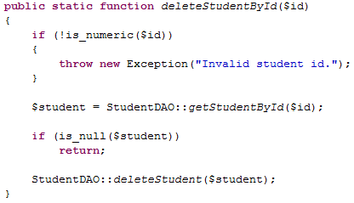
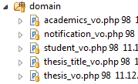
Datu abstrakcijas līmenis (2)
CRUD operācijas
Bizness objekti

Slide 4
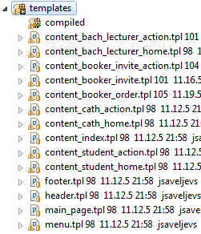
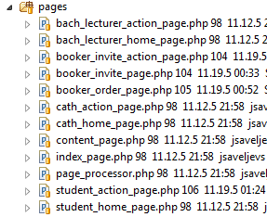
Moduļu izstrāde (1)
“Smarty” šabloni

Slide 5
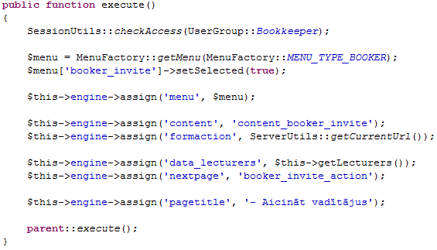
Moduļu izstrāde (2)
Pirmteksta datne

Slide 6

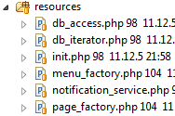
Moduļu izstrāde (3)
Šablona ietvars
Palīgklases

Slide 7
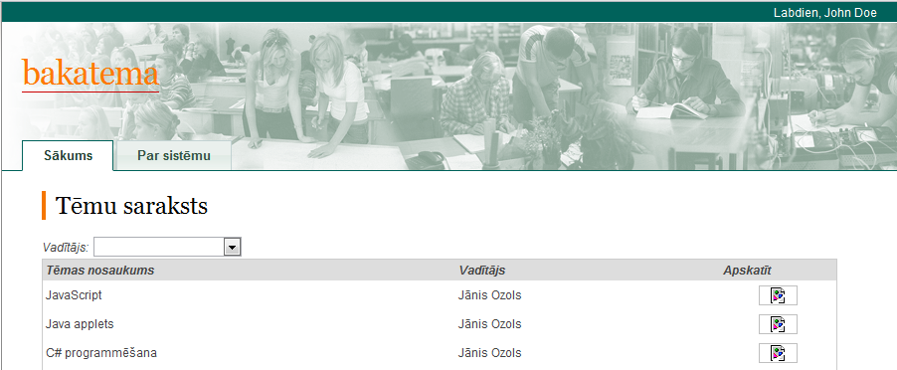
Studenta modulis (1)
Tēmu saraksts

Slide 8
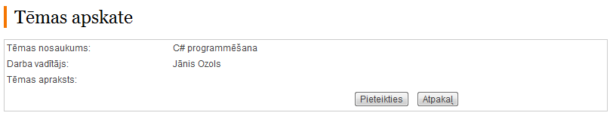
Studenta modulis(2)
Vadītāja tēmas apskate

Slide 9
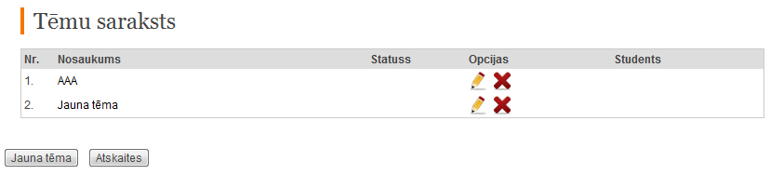
Vadītāja modulis (1)
Tēmu saraksts

Slide 10
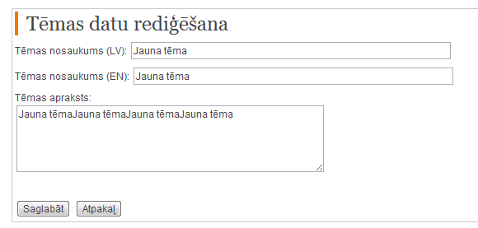
Vadītāja modulis (2)
Tēmas pievienošana / rediģēšana

Slide 11
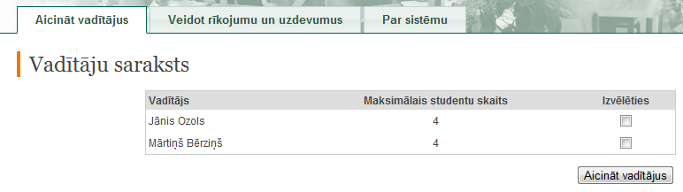
Lietvedības modulis (1)
Vadītāju aicināšana

Slide 12
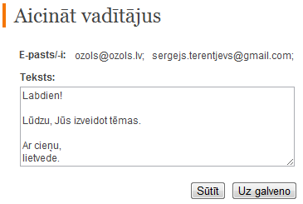
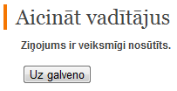
Lietvedības modulis (2)
Ziņojuma sūtīšana

Slide 13
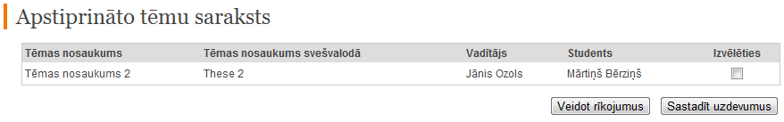
Lietvedības modulis (3)
Rīkojuma veidošana un ziņojuma sastādīšana

Slide 14
Paldies par uzmanību!

